Slide 1

Library Manager
APLICACIÓN JAVA PARA LA GESTIÓN DE SISTEMAS BIBLIOTECARIOS
Autor
David Beamonde Salinas
TRABAJO FIN DE GRADO
Curso 2024-2025
GRADO EN DESARROLLO DE APLICACIONES MULTIPLATAFORMAS
I.E.S VALLE DEL CIDACOS

Slide 2

Índice
Motivación
Tecnologías utilizadas
Creación de la interfaz gráfica
Funcionalidad
Base de datos y relaciones
Página web
Resumen final
Despedida

Slide 3


Motivación
Este proyecto se ha desarrollado por un motivo especifico.
La idea de hacer una aplicación para la gestión de libros, préstamos y devoluciones viene a raíz de que mi hermana escribiera un libro.
Al ser un proyecto cercano y personal, me dio ganas de realizarlo.

Slide 4

Tecnologías utilizadas - Java
Como lenguaje de programación principal he usado Java por su seguridad y estabilidad. Además, es un lenguaje multiplataforma lo que permite la expansión a diferentes sistemas operativos y dispositivos.
Cuenta con una amplia variedad de librerías y frameworks que facilitan el desarrollo de aplicaciones robustas y escalables.

Slide 5

Tecnologías utilizadas - MySQL
Para la base de datos he optado por usar MySQL ya que es un sistema de gestión de bases de datos relacional (SGBDR) muy popular y de código abierto. Es rápido, eficiente y compatible con muchos lenguajes de programación como: Java, PHP y Python.
Además, permite definir relaciones entre tablas mediante claves primarias y foráneas, lo que facilita una estructura de datos coherente.

Slide 6

Tecnologías utilizadas - JavaFX
Para la interfaz gráfica he usado JavaFX, un framework que permite construir interfaces modernas y visualmente agradables en Java.
Además, permite separar la lógica del diseño usando archivos FXML, lo que mejora la organización del código y facilita el mantenimiento y la escalabilidad de la aplicación.

Slide 7


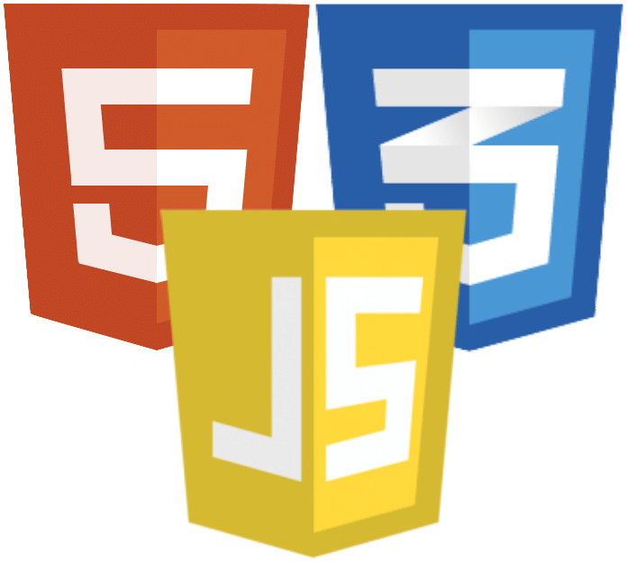




Tecnologías utilizadas
También he utilizado IntelliJ Idea para crear el proyecto, Clever Cloud como hosting en la nube para almacenar la base de datos, HeidiSQL para conectarme a la base de datos, Github para la gestión del código y de las versiones, Maven para la gestión de dependencias y empaquetado y finalmente Visual Studio Code para crear la página web con HTML, CSS y JavaScript.

Slide 8
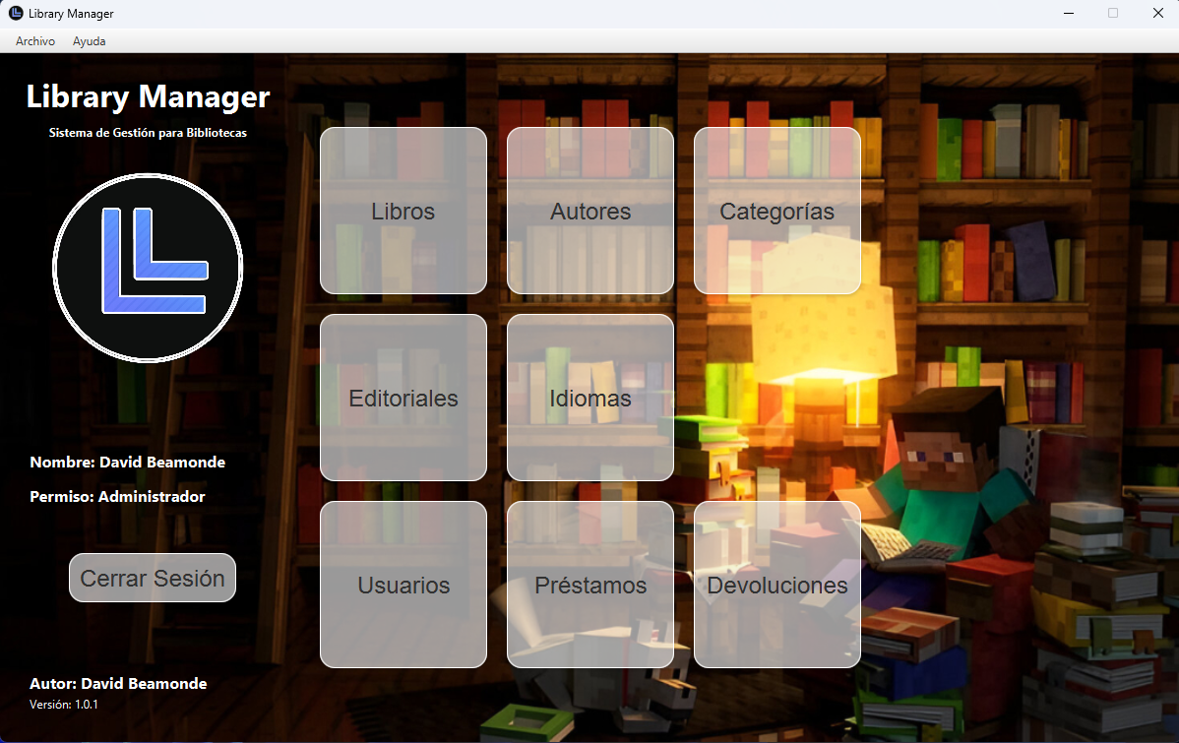
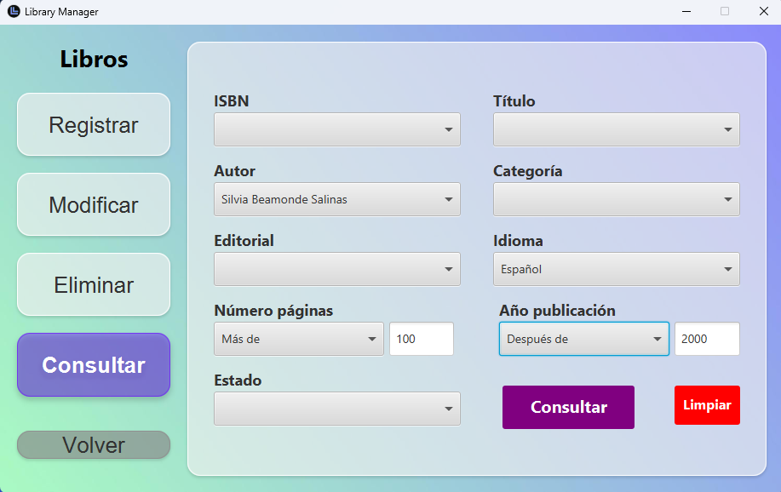
Creación de la interfaz gráfica
En este proyecto se ha priorizado la creación de una interfaz intuitiva, coherente y agradable. Prestando especial atención a los elementos visuales, el uso adecuado de colores, tipografías y el espaciado, con el objetivo de optimizar la usabilidad y accesibilidad del sistema.

Slide 9
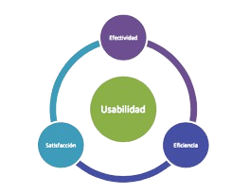

Funcionalidad
La aplicación está creada siguiendo el patrón de arquitectura Modelo-Vista-Controlador (MVC), el cual permite una separación clara entre la lógica de negocio, la interfaz gráfica y el control del flujo de la aplicación.

Slide 10
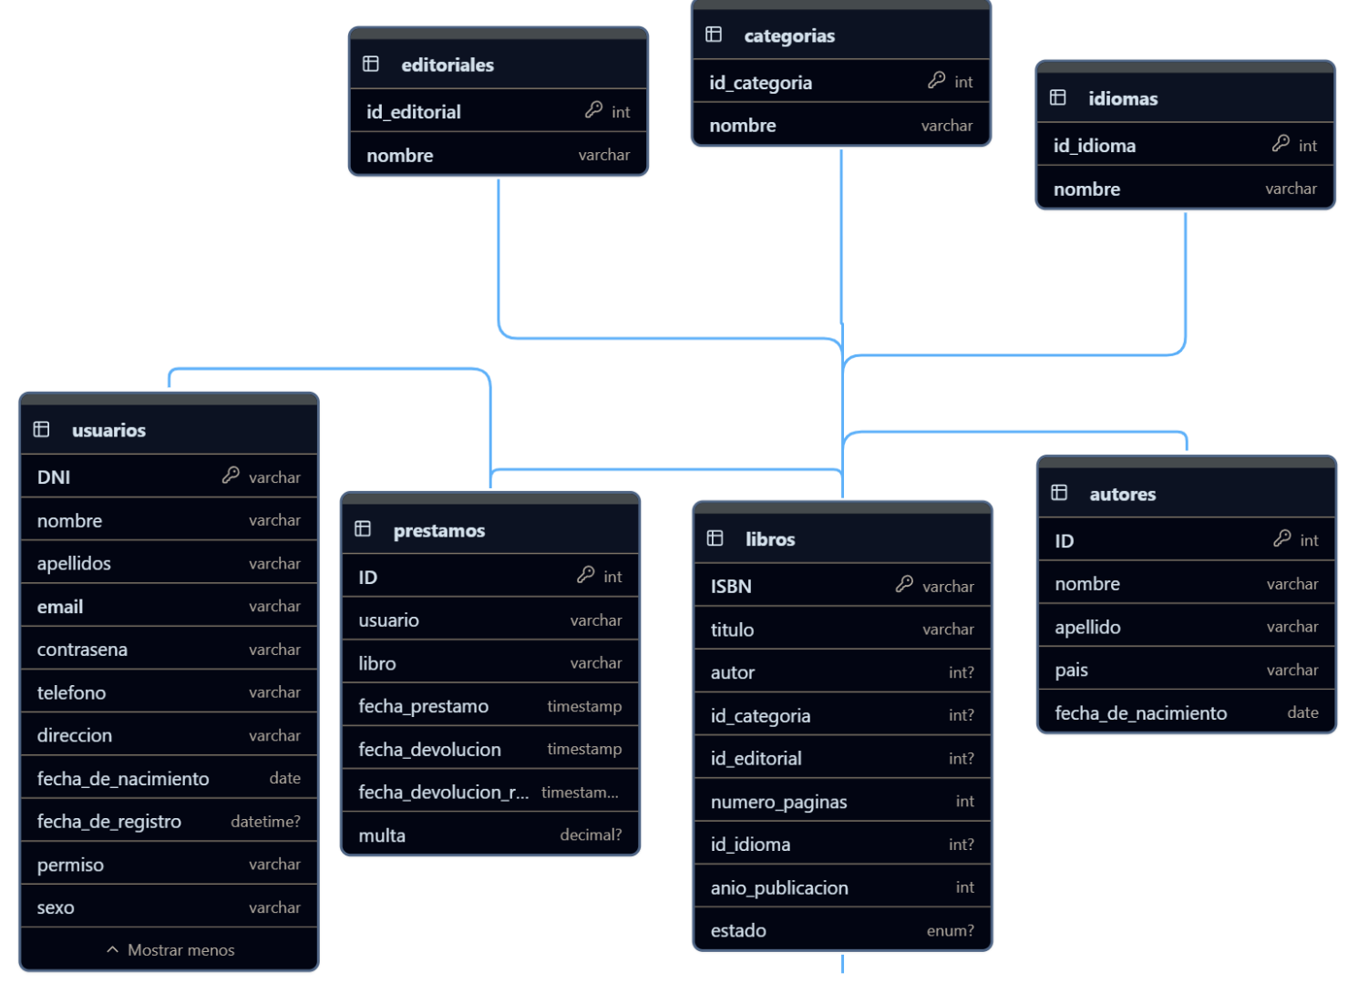
Base de datos y relaciones
La base de datos consta de estas siete tablas principales:
Usuarios
Libros
Autores
Editoriales
Categorías
Idiomas
Préstamos

Slide 11
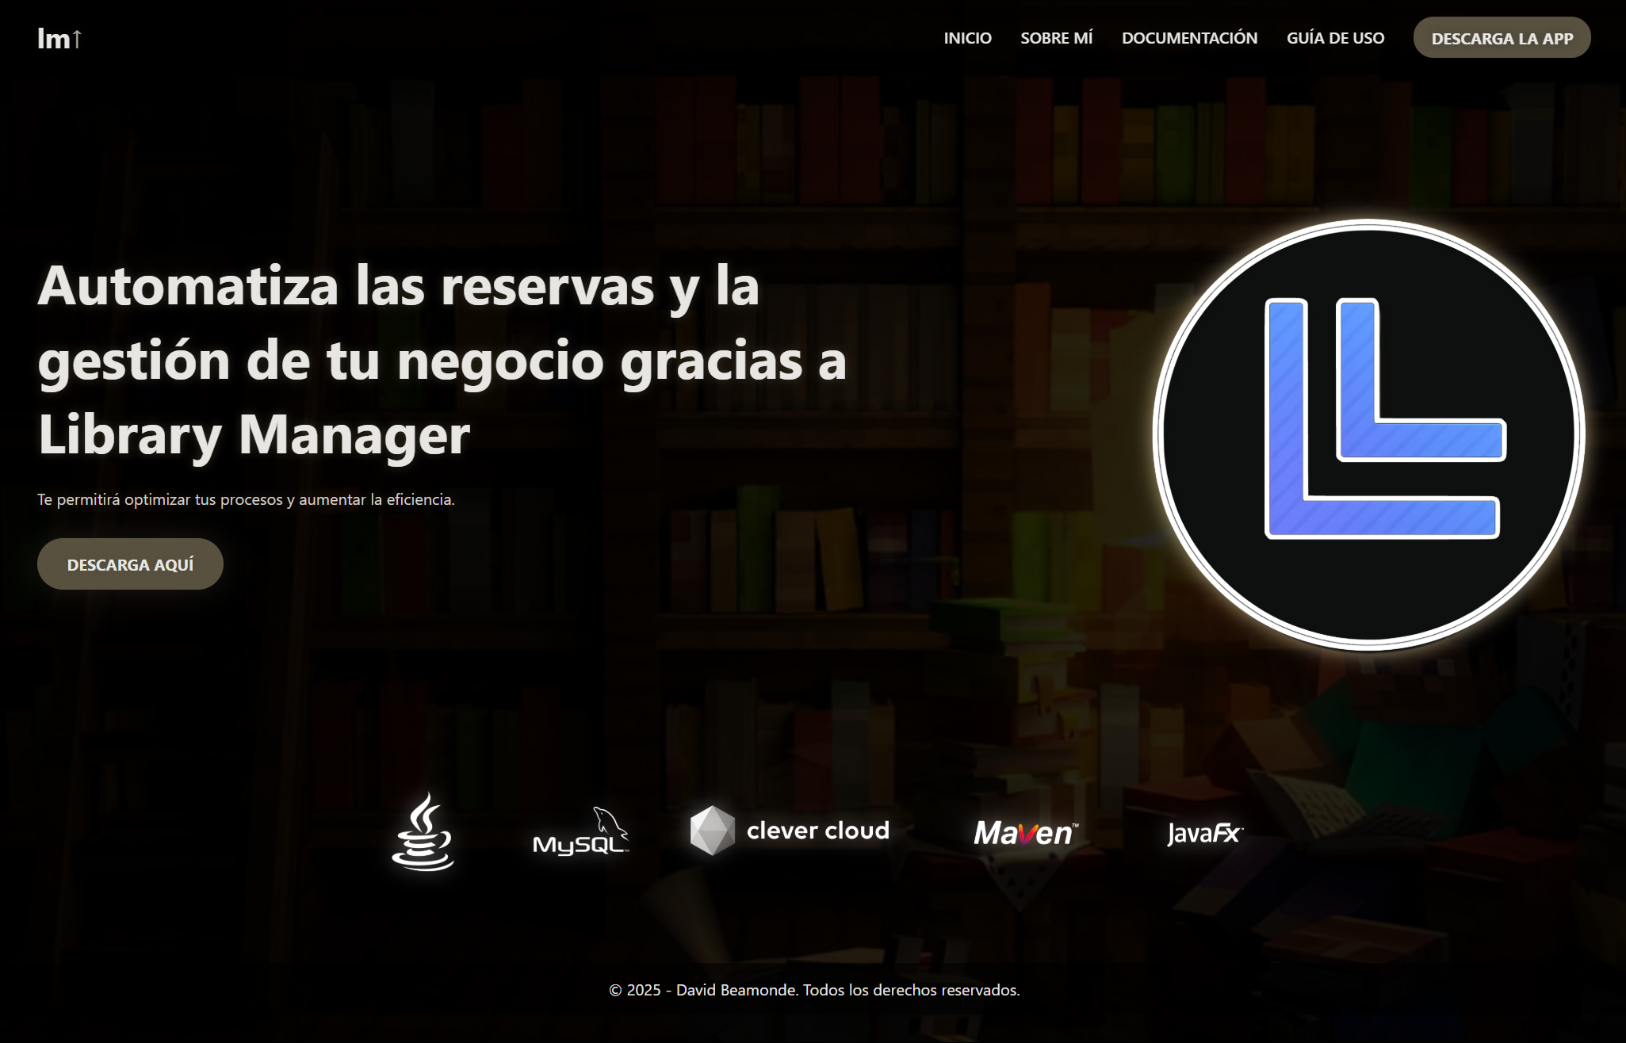
Página web
La página web es un complemento que permite a los usuarios aprender a usar la aplicación correctamente. En ella se muestra un apartado de documentación y otro apartado como guía de uso.

Slide 12
Resumen final
Library Manager es una aplicación de escritorio desarrollada en Java, cuyo objetivo principal es facilitar la gestión de préstamos y devoluciones de libros en una biblioteca.
El sistema permite a los usuarios consultar libros filtrando la búsqueda según diferentes características como el autor, el género o el año de publicación.
La aplicación sigue el patrón de arquitectura Modelo-Vista-Controlador (MVC).
Todo el sistema está conectado a una base de datos MySQL que mantiene la persistencia de la información.
La página web está creada a modo de apoyo para permitir que los usuarios de la aplicación puedan revisar el funcionamiento de cada apartado en caso de que lo necesiten.

Slide 13
FIN

